Slide 1
Login dan Logout
Oleh:
Susilo Veri Yulianto, S.Kom., M.T.

Slide 2
Login
Suatu menu atau fitur yang digunakan oleh user untuk masuk pada suatu aplikasi
Sistem ini memastikan hanya user-user tertentu yang diijinkan untuk menggunakan aplikasi tersebut.
User dapat dibagi menjadi beberapa jenis, seperti: superadmin, administrator, kasir, dan sebagainya
Proses login umumnya meliputi proses verifikasi nama user dan password

Slide 3
Enkripsi
Seharusnya password yang yang digunakan tidaklah disimpan dalam bentuk plain text (apa adanya)
Dengan alasan keamanan, password yang disimpan dalam database harus dienkripsi
Enkripsi adalah proses pengubahan data/informasi dalam bentuk plain text menjadi teks yang tersandi.
Macam-cacam enkripsi antara lain:
  Secure Hashing Algorithm (SHA)
  Message-Digest Algorithm 2 (MD2)
  Message-Digest Algorithm 4 (MD4)
  Message-Digest Algorithm 5 (MD5)
  Base64

Slide 4
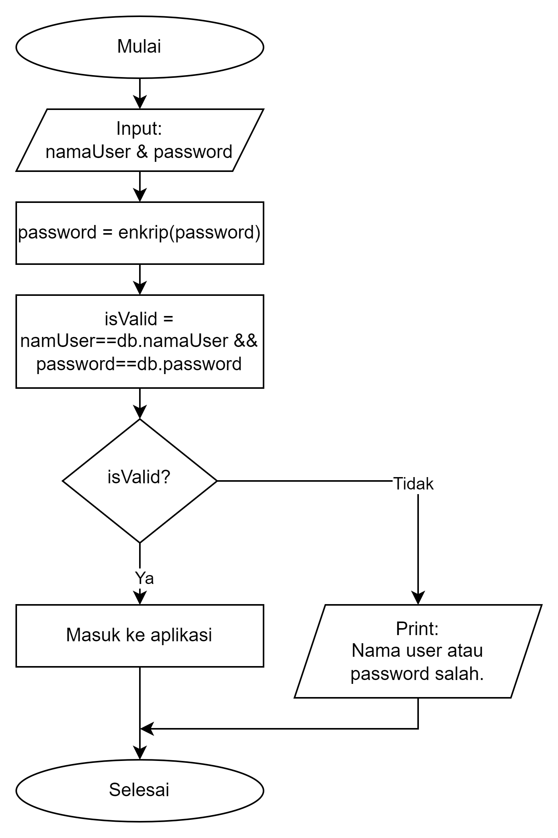
Flowchart Login

Slide 5
Logout
Merupakan proses kebalikan dari login, yaitu keluar dari aplikasi
User yang sudah logout, untuk menggunakan aplikasi harus melakukan proses login lagi
Dalam aplikasi berbasis web, proses logout umumnya menghapus data session

Slide 6
Terima Kasih

